Slide 1
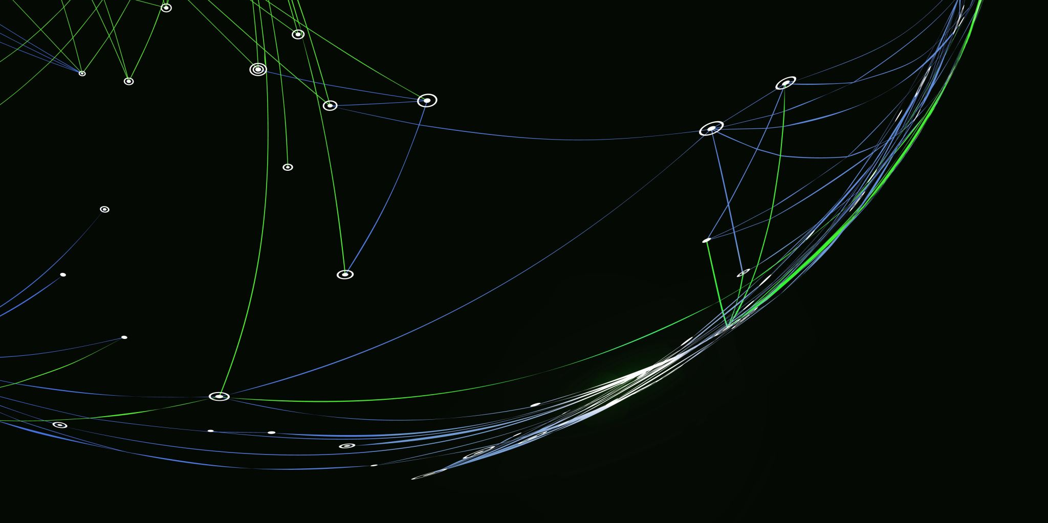

Утилиты
Windows, MacOS, Lunix

Slide 2



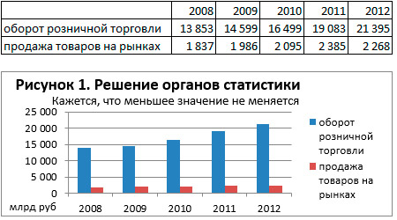
Определение конфигурации ПК
1. Оценка
2. Подбор совместимого ПО
3. Диагностика
4. Сравнение параметров

Slide 3
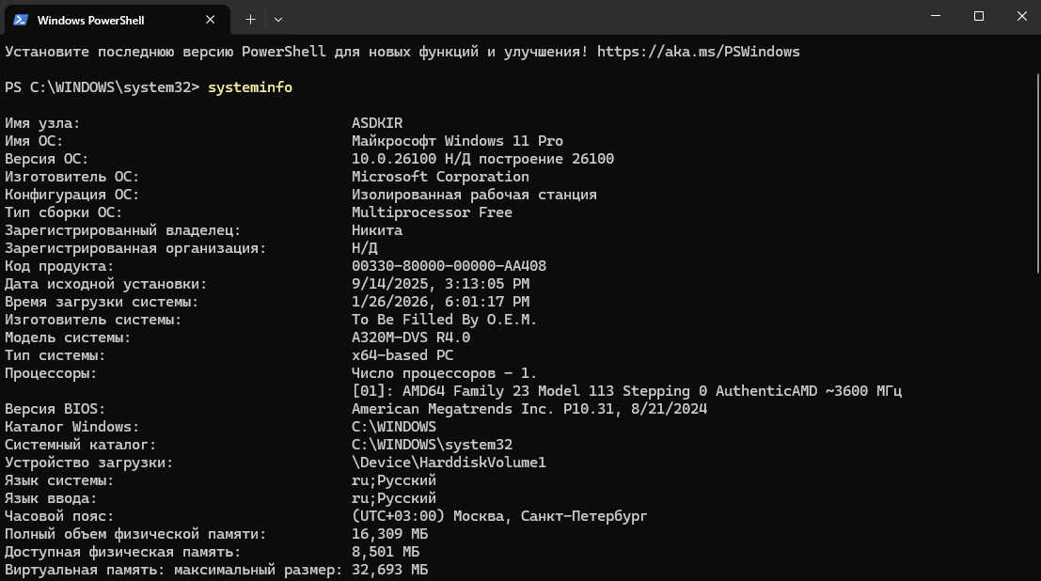
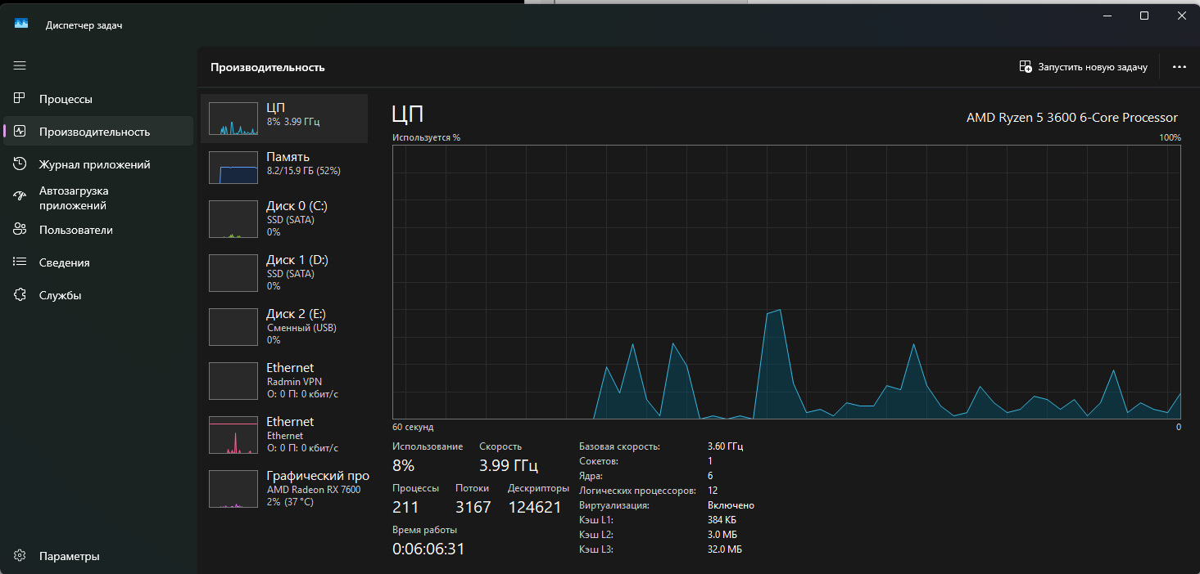
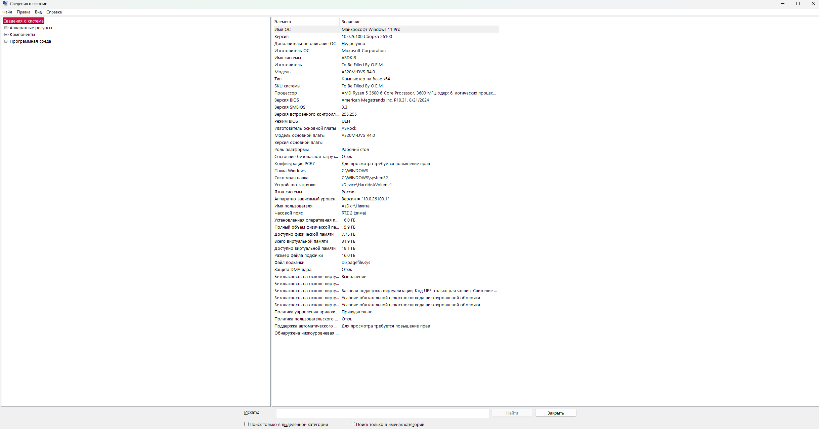
Windows
Командная строка:
Диспетчер задач:
PowerShell:

Slide 4



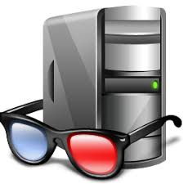
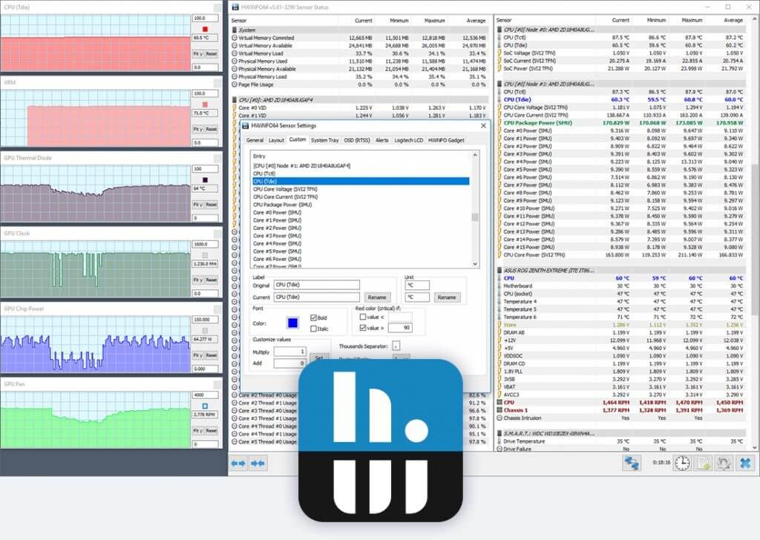
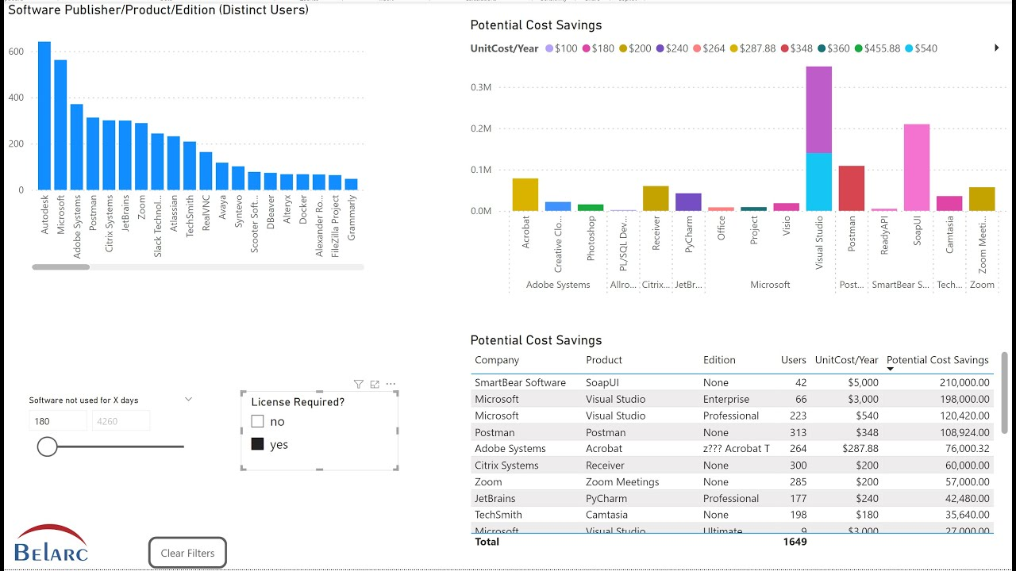
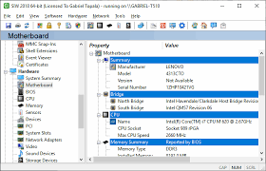
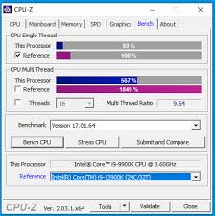
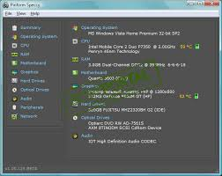
Сторонние утилиты
Belarc Advisor
SIW
CPU-Z
Speccy
HWiNFO

Slide 5
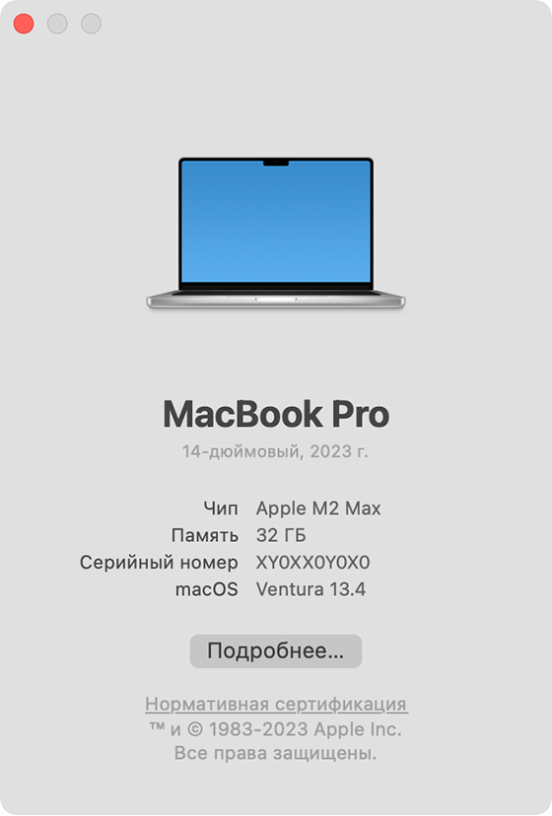
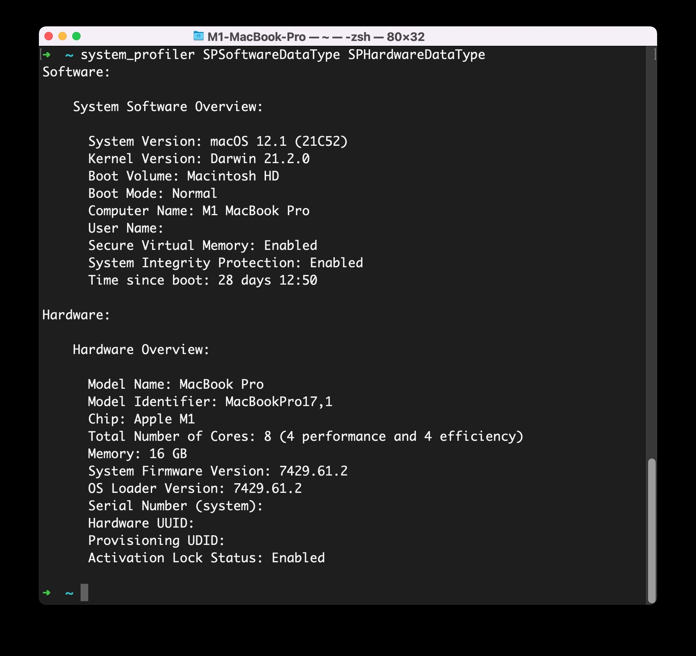
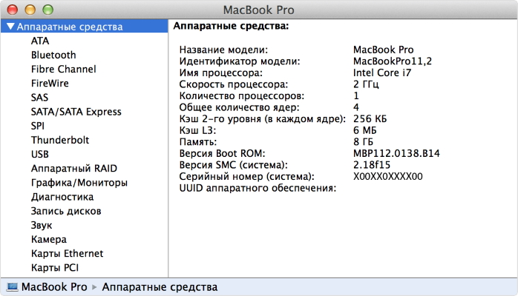
MacOS
Командная строка:
Об этом Mac:
Отчем о системе:

Slide 6



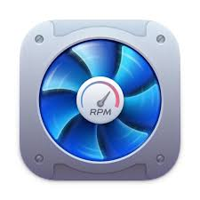
Сторонние утилиты
Macs Fan Control
iStat
Menus
OnyX
EtreCheck

Slide 7
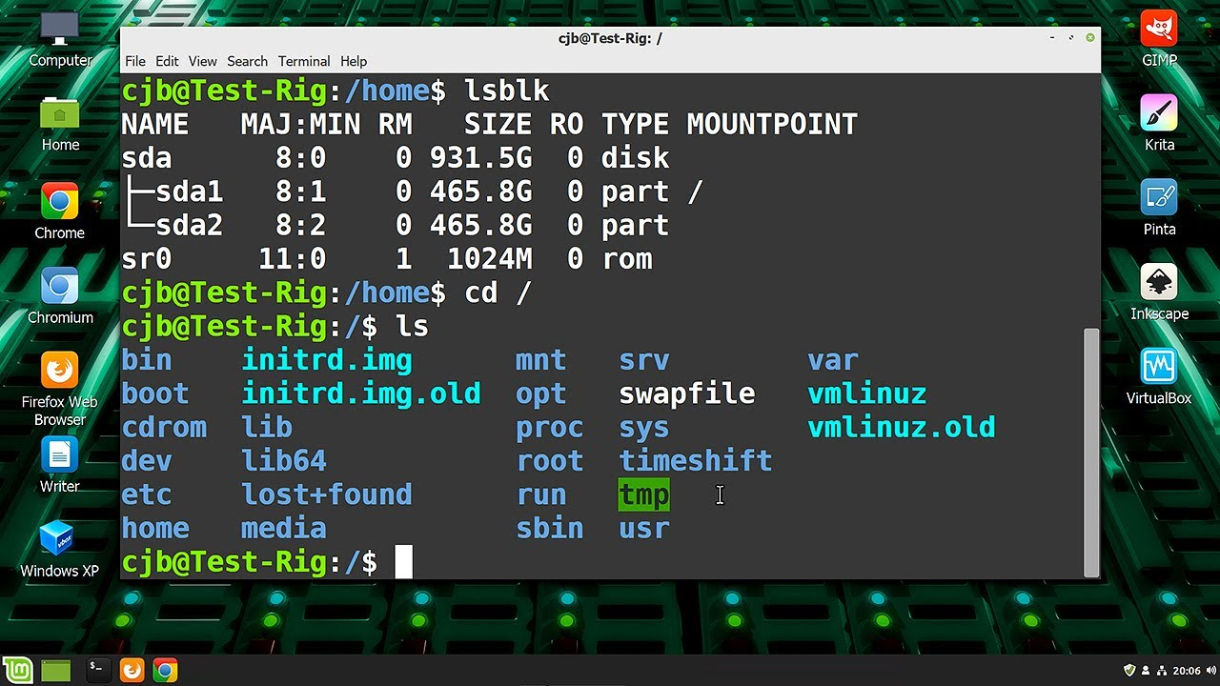
Linux
Командная строка:

Slide 8



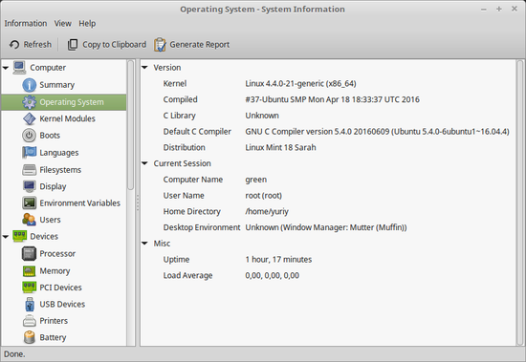
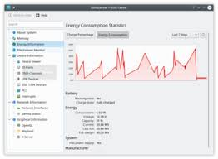
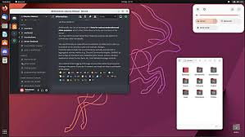
Графические утилиты
Kinfo
Center
HardInfo
GNOME

Slide 9
Кросс-платформенные решения
Инструмент | Поддерживаемые ОС | Особенности
Glances | Linux, macOS, Windows | Мониторинг ресурсов в реальном времени через терминал или веб-интерфейс
HWMonitor | Windows, macOS, Linux | Профессиональный анализ температур, напряжений, оборотов вентиляторов (от создателей CPU-Z)
Open Hardware Monitor | Windows, Linux | Лёгкий мониторинг без установки; подходит для серверов
iStat Menus | macOS, Windows (с 2025 г.) | Интеграция в строку меню, поддержка GPU и дисков

Slide 10
Тенденции 2025–2026 гг.:
✅ Унификация: Glances, HWMonitor, iStat Menus работают на всех платформах.
✅ Отказ от устаревших инструментов: Neofetch заменён на FastFetch.
✅ Акцент на безопасности: Belarc Advisor, EtreCheck анализируют лицензии и уязвимости.

